Slide 1
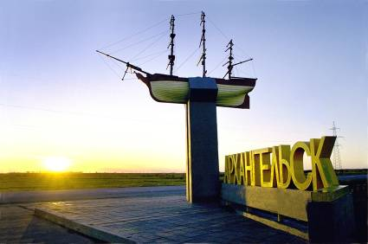
«О формах и направлениях поддержки предпринимательства в Архангельской области» (законодательный аспект, меры государственной поддержки, практики муниципальных образований)
Notes:
Уважаемые депутаты, члены комиссии!

Slide 2
Темы доклада о формах и направлениях поддержки предпринимательства в Архангельской области» (законодательный аспект, меры государственной поддержки, практики муниципальных образований)
Тема 1
Минэкономразвития АО
О реализации национального проекта «Малое и среднее предпринимательство и поддержка индивидуальной предпринимательской инициативы»
Тема 2
Минэкономразвития АО
О реализации плана первоочередных мероприятий по обеспечению устойчивого развития экономики и социальной стабильности Архангельской области на 2020 год в условиях ухудшения ситуации в связи с распространением новой коронавирусной инфекции (COVID-2019)
Тема 3
Минэкономразвития АО
О планах для социально-экономического развития Архангельской области
Notes:
Государственная программа Архангельской области «Экономическое развитие и инвестиционная деятельность в Архангельской области», ответственным исполнителем которой является министерство экономического развития, включает пять направлений деятельности.
Соисполнителями мероприятий государственной программы являются:
Контрактное агентство Архангельской области
Агентство по тарифам и ценам Архангельской области
Министерство имущественных отношений Архангельской области
Руководители обозначенных органов власти присутствуют и представят информацию по своим направлениям при необходимости.

Slide 3
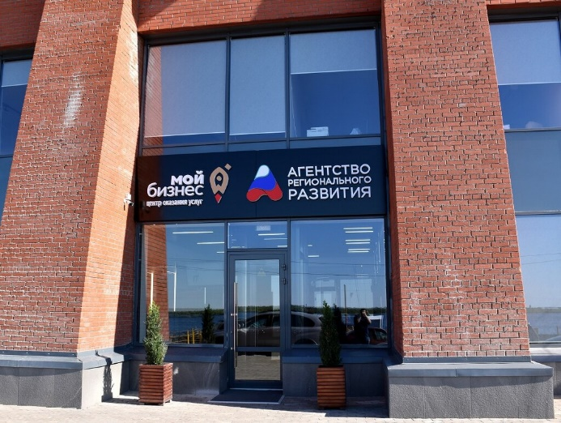
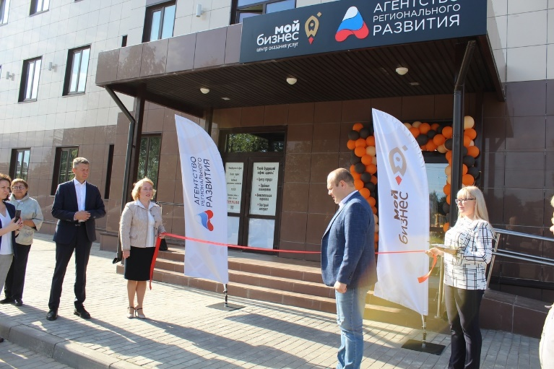
Реализация национального проекта «Малое и среднее предпринимательство и поддержка индивидуальной предпринимательской инициативы»
31 мая 2019 года в Архангельске открылся Центр «Мой бизнес»
4 сентября 2020 года Центр «Мой Бизнес» открылся в Котласе
Архангельск
Котлас
2 630 субъектов МСП получили поддержку за 2020 год
Конференц-зал на 60 человек, 5 рабочих офисов
2 762 оказано консультаций для субъектов МСП
за 2020 год
12 помещений общей площадью в почти 200 М²
Архангельск
Котлас
Notes:
Государственная программа Архангельской области «Экономическое развитие и инвестиционная деятельность в Архангельской области», ответственным исполнителем которой является министерство экономического развития, включает пять направлений деятельности.
Соисполнителями мероприятий государственной программы являются:
Контрактное агентство Архангельской области
Агентство по тарифам и ценам Архангельской области
Министерство имущественных отношений Архангельской области
Руководители обозначенных органов власти присутствуют и представят информацию по своим направлениям при необходимости.

Slide 4
Реализация национального проекта «Малое и среднее предпринимательство и поддержка индивидуальной предпринимательской инициативы»
МКК «Развитие»
ГУП ИК «Архангельск»
Заем до 5 млн рублей по ставке от 2,12% годовых
Ставка – от 0,5%
Согарантия с АО «Корпорация «МСП» - от 0,75%
Более полтора миллиарда рублей льготных займов за весь период
За весь период 400 поручительств
на сумму 1,8 млрд. рублей
Более 190 займов за 2020 год
За весь период привлекли 3,4 млрд. рублей заемных средств
Займы на 266,19 млн. рублей за 2020 год
37 сделок за 2020 год
Notes:
Государственная программа Архангельской области «Экономическое развитие и инвестиционная деятельность в Архангельской области», ответственным исполнителем которой является министерство экономического развития, включает пять направлений деятельности.
Соисполнителями мероприятий государственной программы являются:
Контрактное агентство Архангельской области
Агентство по тарифам и ценам Архангельской области
Министерство имущественных отношений Архангельской области
Руководители обозначенных органов власти присутствуют и представят информацию по своим направлениям при необходимости.

Slide 5
Займы по программам Фонда развития промышленности
Программа «Проекты развития» | Программа «Комплектующие» | Программа «Приобретение оборудования»
Сумма займа: от 20 млн. руб. до 100 млн. руб.
Процентная ставка
От 1 до 5 % |  | 1 %
Срок займа: до 60 мес.
Дополнительные условия
Целевой объем продаж новой продукции от суммы займа в год, начиная со второго года серийного производства |  | Заявителю необходимо быть участником региональной программы повышения производительности труда
не менее 50% | не менее 30%

Slide 6

План первоочередных мероприятий по поддержке социально-экономического развития региона и предпринимательства Архангельской области
● Перенос сроков уплаты
- за I квартал 2020 года – до 30 октября 2020 г.
- за II квартал 2020 года – до 30 декабря 2020 г.
налог на имущество организаций, транспортный налог
- на 6 месяцев
налог , уплачиваемый в связи с применением УСН за 2019 г.
- на 4 месяца
налог , уплачиваемый в связи с применением ПСН, срок уплаты которого приходится на II квартал 2020 года
Снижение ставок по специальным налоговым режимам:
≈ 20 000 налогоплательщиков
● Упрощенная система налогообложения (УСН)
- с 6% до 4 % (объект налогоблажения – «доходы»)
- с 15% до 8% (объект налогоблажения – «доходы минус расходы )
Пакет налоговых льгот составил
1, 234 млрд.руб.
● Патентная система налогооблажения (ПСН)
Снижения до 1 рубля потенциально возможного к получению годового дохода
● Налоге на имущество организаций
Снижения в среднем в 2 раза ставок налога
● Специальный налоговый режим для самозанятых граждан

Slide 7

План первоочередных мероприятий по поддержке социально-экономического развития региона и предпринимательства Архангельской области
● Предоставление отсрочки по уплате арендной платы по договорам аренды государственного имущества Архангельской области на срок до 1.10.2020 г.
Постановление Правительства Архангельской области от 7.04.2020 № 167-пп
● Снижение арендной платы субъектам МСП по договорам аренды государственного недвижимого имущества, в том числе земельных участков,
до 1 (одного) рубля за 1 (один) квадратный метр площади, начиная с даты введения режима повышенной готовности до его окончания.
Постановление Правительства Архангельской области от 14 апреля 2020 года № 199-пп

Slide 8
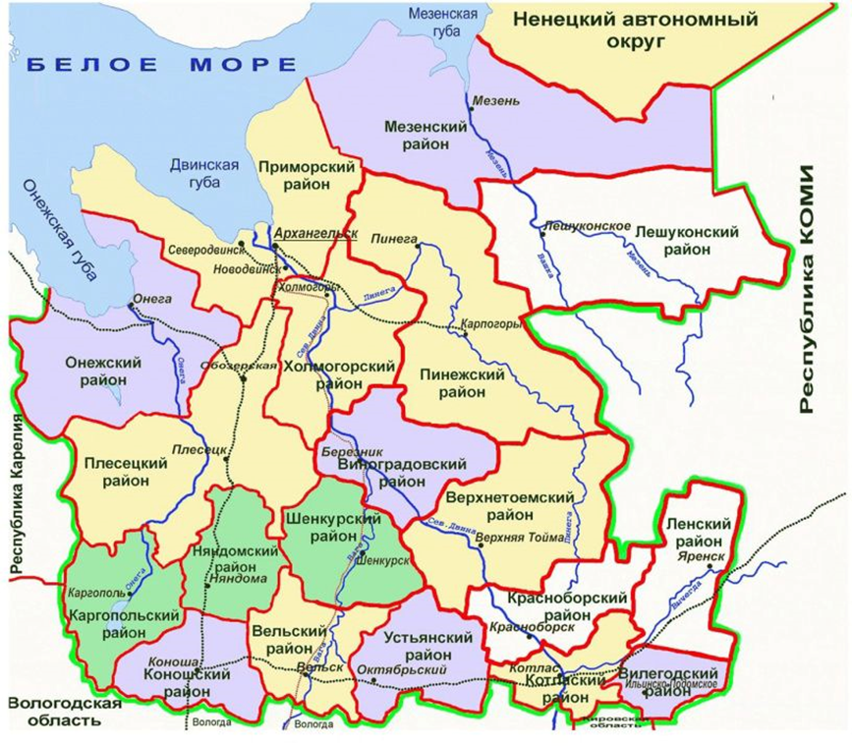

План первоочередных мероприятий по поддержке социально-экономического развития региона и предпринимательства Архангельской области
Рекомендации органам местного самоуправления Архангельской области
Снижение корректирующего коэффициента К2, применяемого для исчисления единого налога на вмененный доход
Из 25 муниципальных образований:
выполнено – 16
не выполнено – 9
Отсрочка/снижение арендных платежей по договорам аренды недвижимого имущества, заключенным органами местного самоуправления муниципальных образований Архангельской области
В части отсрочки,
мероприятие
выполнено во всех муниципальных образованиях
В части снижения,
из 25 муниципальных образований:
15 – выполнено
10 – не выполнено

Slide 9


План первоочередных мероприятий по поддержке социально-экономического развития региона и предпринимательства Архангельской области
● Предоставление дополнительных льготных периодов
● Разрешение использовать займ на выплату заработной платы, налогов, аренды, коммунальных платежей
● Программа «Рефинансирование-МСП» - для субъектов МСП, имеющих действующие кредиты, взятые в коммерческих банках на цели ведения бизнеса по ставке 5,5% годовых
● Программа «Антикризисные меры-2020» до 500 тыс. рублей сроком до 24 месяцев по ставке 1% годовых
42 займа на 20,59 млн руб.

Slide 10

План первоочередных мероприятий по поддержке социально-экономического развития региона и предпринимательства Архангельской области
Общий объем средств областного бюджета на предоставление средств субъектам МСП на противодействие распространению на территории Архангельской области новой коронавирусной инфекции
5,0
млн. руб.
Финансовая поддержка субъектам МСП
на возмещение части затрат на:
до 30 000 рублей
до 50 % понесенных затрат
● приобретение диспенсеров, бактерицидных облучателей, оборудования для обеззараживания, антисептических, моющих, чистящих и дезинфицирующих средств
55 предпринимателям выплачено более 900 тысяч рублей
● оплату услуг по дезинфекции объектов

Slide 11
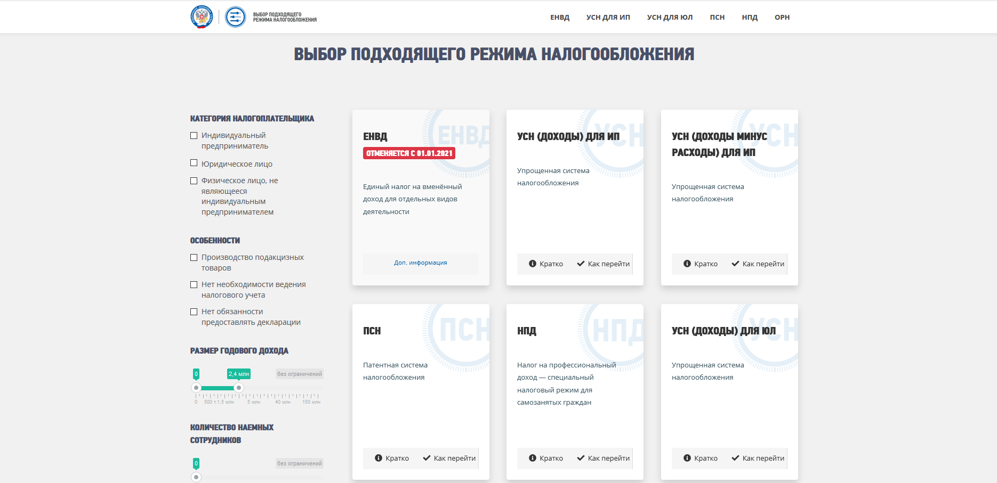
ЕНВД
ФНС России опубликован информационный сервис "Выбор подходящего режима налогообложения"

Slide 12
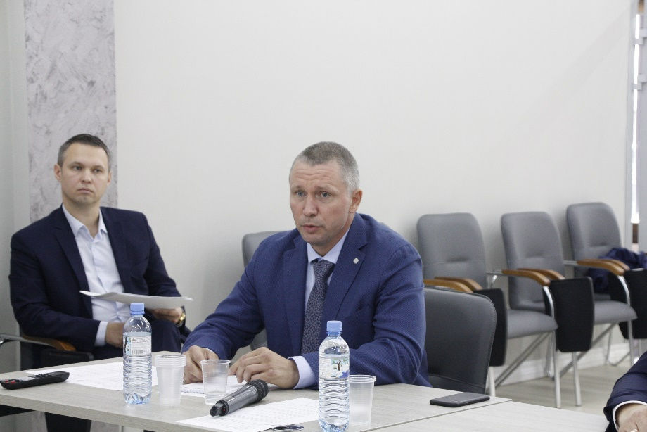
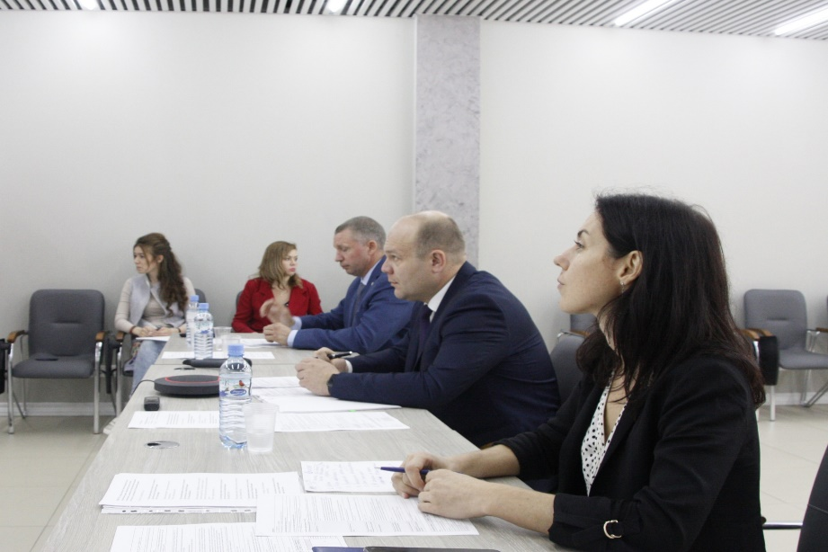
Закон «О государственной поддержке предпринимательской деятельности в Арктической зоне Российской Федерации»
Уже зарегистрировано 2 резидента АЗРФ
49 новых рабочих мест
Общий объем инвестиций составит 324 млн.рублей
Первое заседание комиссии Минвостокразвития России по рассмотрению заявок на заключение соглашений об осуществлении инвестиционной деятельности в Арктической зоне Российской Федерации
Более 80 консультаций

Slide 13



ТЕРРИТОРИЯ ОПЕРЕЖАЮЩЕГО
СОЦИАЛЬНО-ЭКОНОМИЧЕСКОГО
РАЗВИТИЯ
АРХАНГЕЛЬСКАЯ ОБЛАСТЬ
«ОНЕГА»

Slide 14
Особые налоговые преференции для резидентов ТОСЭР «ОНЕГА»
Преференции для резидентов ТОСЭР
Сниженные тарифы страховых взносов (7,6% против 30%)
Освобождение от уплаты земельного налога на 10 лет
Освобождение от уплаты налога на имущество юридических лиц на 5 лет
Освобождение от уплаты налога на прибыль в течение 5 лет, последующие 5 лет ставка составит всего 13 %
В настоящий момент зарегистрировано два резидента

Slide 15

СПАСИБО ЗА ВНИМАНИЕ!

